Slide 1

Ice Melting in Antartica, its impact on sea level, and the correlation to CO2 concentration and Earth’s temperature
By Teuku Salman Farizi

Slide 2
Background
Lapisan Es Antartika adalah indikator penting perubahan iklim dan pendorong kenaikan permukaan laut. Di sini kami menggabungkan pengamatan satelit terhadap perubahan volume, aliran, dan tarikan gravitasi dengan pemodelan keseimbangan massa permukaannya untuk menunjukkan bahwa ia kehilangan 2.720 ± 1.390 miliar ton es antara tahun 1992 dan 2017, yang sesuai dengan peningkatan rata-rata permukaan laut 7,6 ± 3,9 milimeter (kesalahan adalah satu standar deviasi). Selama periode ini, pencairan yang disebabkan oleh lautan telah menyebabkan tingkat kehilangan es dari Antartika Barat meningkat dari 53 ± 29 miliar menjadi 159 ± 26 miliar ton per tahun; keruntuhan lapisan es telah meningkatkan tingkat kehilangan es dari Semenanjung Antartika dari 7 ± 13 miliar menjadi 33 ± 16 miliar ton per tahun. Kami menemukan variasi besar dalam dan di antara perkiraan model keseimbangan massa permukaan dan penyesuaian isostatik glasial untuk Antartika Timur, dengan tingkat rata-rata kenaikan massa selama periode 1992-2017 (5 ± 46 miliar ton per tahun) menjadi yang paling tidak pasti.

Slide 3
Rumusan Masalah
Apakah emisi CO2 mempengaruhi perubahan massa es?
Apakah suhu bumi mempengaruhi perubahan massa es?

Slide 4
Hipotesis
Konsentrasi CO2 di atmosfer yang diakibatkan oleh emisi CO2 yang merupakan salah satu factor global warming mempengaruhi pengurangan massa es di antartika
Suhu bumi mempengaruhi pengurangan massa es

Slide 5
Data
Data yang digunakan pada pengolahan data ini terdiri dari :
Data Perubahan massa es di antartika secara kumulatif tahun 1992 - 2017
Data Konsentrasi CO2 di atmosfer tahun 1992 – 2017
Suhu rata - rata pada daratan Bumi tahun 1750 – 2015
Data penggabungan ketiga data untuk menemukan tingkat korelasi

Slide 6
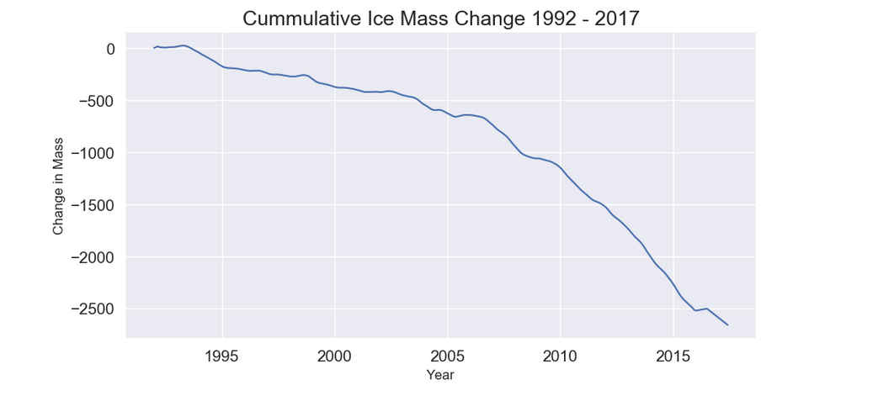
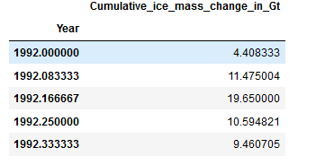
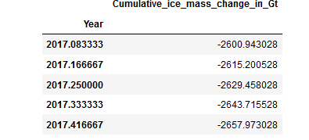
Data Perubahan massa es di antartika secara kumulatif tahun 1992 - 2017

Slide 7
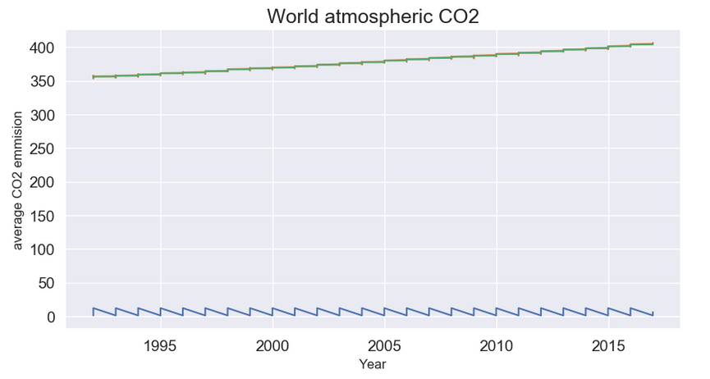
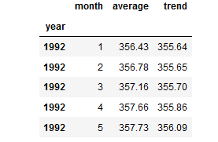
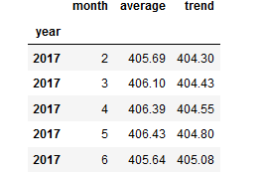
Data Konsentrasi CO2 di atmosfer tahun 1992 – 2017

Slide 8
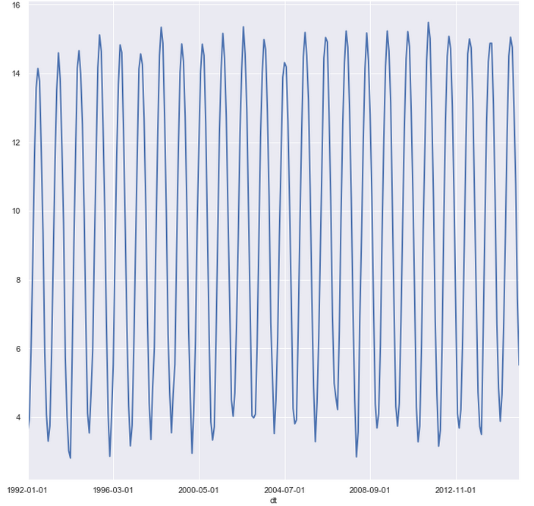
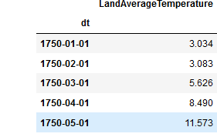
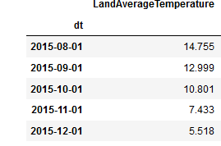
Suhu rata - rata pada daratan Bumi tahun 1750 - 2015

Slide 9
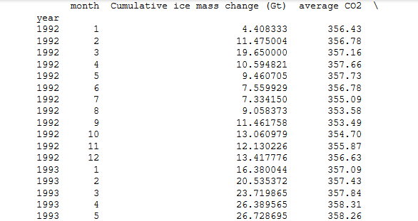
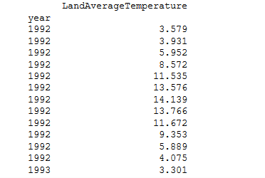
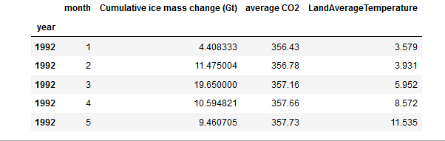
Data gabungan

Slide 10
Metode
Pearson Correlation
Kendall Rank Correlation
ARIMA Prediction Method

Slide 11

Pearson Correlation
Uji Pearson adalah salah satu dari beberapa jenis uji korelasi yang digunakan untuk mengetahui derajat keeratan hubungan 2 variabel yang berskala interval atau rasio, di mana dengan uji ini akan mengembalikan nilai koefisien korelasi yang nilainya berkisar antara -1, 0 dan 1. Nilai -1 artinya terdapat korelasi negatif yang sempurna, 0 artinya tidak ada korelasi dan nilai 1 berarti ada korelasi positif yang sempurna.
Rentang dari koefisien korelasi yang berkisar antara -1, 0 dan 1 tersebut dapat disimpulkan bahwa apabila semakin mendekati nilai 1 atau -1 maka hubungan makin erat, sedangkan jika semakin mendekati 0 maka hubungan semakin lemah.

Slide 12
Kendall Rank
Juga dikenal sebagai "koefisien tau Kendall". Koefisien Kendall Tau dan koefisien korelasi rank Spearman menilai asosiasi statistik berdasarkan peringkat data. Korelasi peringkat Kendall (non-parametrik) adalah alternatif untuk korelasi Pearson (parametrik) ketika data yang bekerja dengan Anda telah gagal satu atau beberapa asumsi pengujian. Ini juga merupakan alternatif terbaik untuk korelasi Spearman (non-parametrik) ketika ukuran sampel Anda kecil dan memiliki banyak peringkat terikat.
Korelasi peringkat Kendall digunakan untuk menguji kesamaan dalam pemesanan data ketika peringkat berdasarkan jumlah. Jenis-jenis lain dari koefisien korelasi menggunakan pengamatan sebagai dasar korelasi, koefisien korelasi Kendall menggunakan pasangan pengamatan dan menentukan kekuatan asosiasi berdasarkan derai pada konkordansi dan ketidaksesuaian antara pasangan.

Slide 13
ARIMA
Dalam statistik dan ekonometrik, dan khususnya dalam analisis deret waktu, model autoregressive integrated moving average (ARIMA) adalah generalisasi model rata-rata bergerak autoregresif (ARMA). Kedua model ini cocok untuk data deret waktu baik untuk lebih memahami data atau untuk memprediksi poin masa depan dalam seri (peramalan). Model ARIMA diterapkan dalam beberapa kasus di mana data menunjukkan bukti non-stasioneritas, di mana langkah awal yang berbeda (sesuai dengan bagian "terintegrasi" dari model) dapat diterapkan satu atau lebih kali untuk menghilangkan non-stasioneritas.

Slide 14
Analisis Data

Slide 15
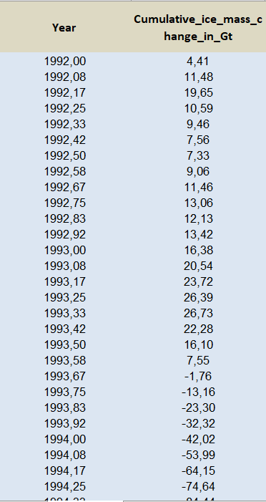
Data Perubahan massa es di antartika secara kumulatif tahun 1993
Pada waktu sebelum tahun 1993 bulan 9, data perubahan es menunjukkan angka positif yang berarti pada saat itu es di antartika belum berkurang atau sedang bertambah dikarenakan kondisi alam yang sedang baik.
Namun, setelah itu, perubahan es selalu secara menyeluruh selalu menurun

Slide 16
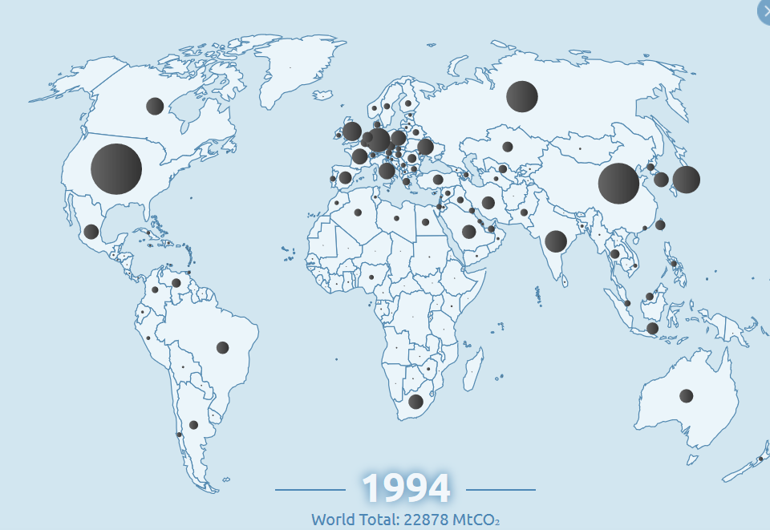
Data emisi CO2
Data emisi CO2, setiap tahunnya memiliki data yang menurun. Hal ini menurut data yang didapatkan terjadi pada bulan Juli, Agustus, dan September.
Menurut Jurnal Spatiotemporal Distribution of Air Pollution Characteristics in Jiangsu Province, China oleh Rong Song, Liumei Yang, Mengyuan Liu, Can Li, dan Yanrong Yang polusi udara di Cina juga menunjukkan angka rendah pada bulan Juli, Agustus, dan September.
Menurut data yang didapatkan dari situs ‘http://www.globalcarbonatlas.org/en/CO2-emissions’ dua negara terbesar penyumbang emisi CO2 terbanyak adalah Amerika dan Cina. Dan pada Juli, Agustus, dan September kedua negara tersebut sedang mengalami musim panas. Sehingga kemungkinan yang terjadi adalah 3 bulan tersebut merupakan musim libur sehingga tidak banyak aktivitas yang menyumbang emisi CO2.

Slide 17
Data suhu daratan bumi
Menurut data, suhu daratan bumi tidak mengalami perubahan pola yang signifikan, sehingga kemungkinan terbesar suhu bumi tidak mempengaruhi pencairan es di Antartika

Slide 18
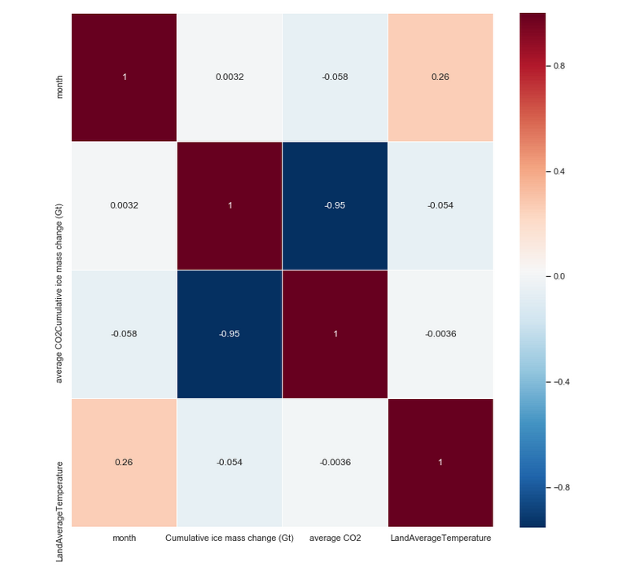
Korelasi Data menggunakan metode Pearson
Menurut metode Pearsonn, data perubahan massa es dan data CO2 memiliki tingkat korelasi negative yang sangat tinggi yaitu -0.95. Hal tersebut menunjukkan bahwa semakin tinggi nilai emisi CO2 maka, semakin negative nilai perubahan massa es (semakin tinngi pencairan es)
Korelasi antara suhu bumi dan perubahan massa es memiliki nilai yang sangat rendah yaitu -0.054. Hal tersebut menunjukkan bahwa suhu bumi tidak memiliki pengaruh terhadap pengurangan massa es

Slide 19
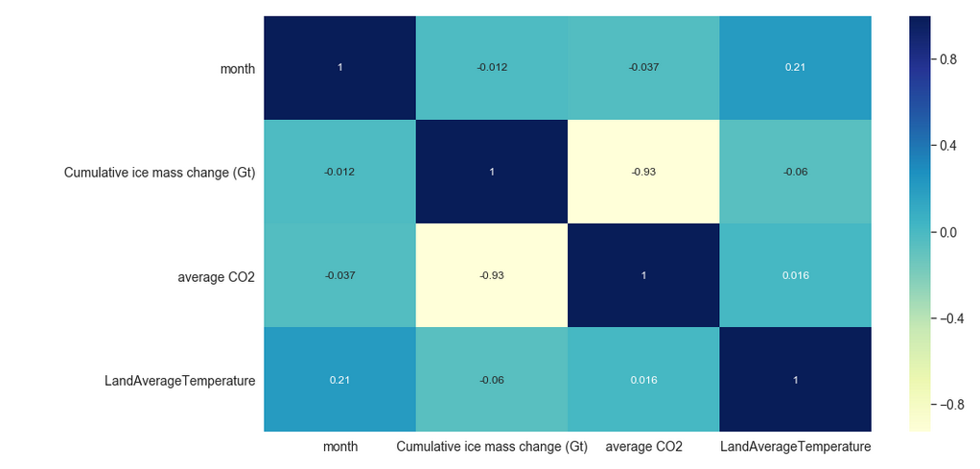
Korelasi data dengan metode Kendall
Pada metode Kendall, juga dapat dilihat bahwa perubahan massa es memiliki korelasi negative kuat dengan emisi CO2 dengan nilai -0.93 dan memiliki korelasi negative sangat lemah dengan suhu bumi dengan nilai -0.06

Slide 20
Perbandingan data perubahan massa es dengan emisi CO2
Dapat dilihat bahwa pada grafik, emisi CO2 terus meningkat dan perubahan massa es terus menurun. Namun, pada grafik emisi CO2 terlihat bahwa data naik dengan laju cukup stabil, sedangkan perubahan massa es menurun dengan laju yang mengalami percepatan. Hal ini berarti perubahan massa es juga dipengaruhi oleh faktor – factor lain selain emisi CO2, seperti emisi CH4, penipisan ozon, dan lain –lain.

Slide 21
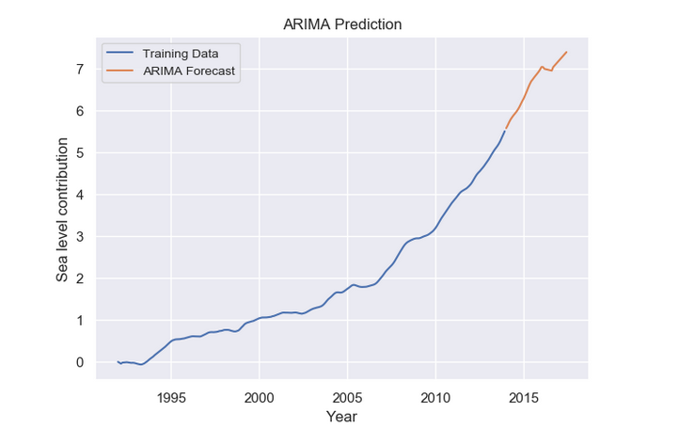
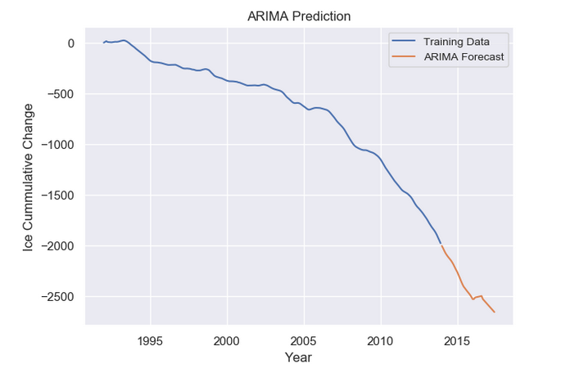
Prediksi menggunakan ARIMA
Prediksi yang dilakukan dengan metode ARIMA menunjukkan bahwa dalam kurun waktu 3 tahun ke depan, pencairan es di Antartika dapat menyumbang hingga lebih dari 7mm kenaikan level air laut.
Sedangkan untuk perubahan massa es, diperkirakan akan mencapai angka lebih kecil dari -2700.

Slide 22
Kesimpulan
Emisi CO2 mempengaruhi perubahan massa es dengan korelasi negative sangat tinggi, sehingga semakin tinggi kadar CO2 di atmosfer maka pencairan es di Antartika juga akan semakin meningkat
Suhu bumi tidak mempengaruhi laju pencairan es di Antartika, data menunjukkan bahwa keduanya memiliki korelasi sangat lemah
Ada kemungkinan yang terjadi dimana emisi CO2 rendah pada musim panas dikarenakan aktivitas yang dilakukan tidak sebanyak musim lainnya dan tinggi saat musim dingin yang kemungkinan terjadi karena pembakaran yang dilakukan untuk penghangatan
Menurut grafik perubahan massa es dan emmisi CO2, perubahan massa es di Antartika dipengaruhi oleh emisi CO2 tidak hanya dipengaruhi oleh emisi CO2, karena grafik emisi CO2 cenderung memiliki perubahan yang cukup stabil, sedangkan perubahan es memiliki perubahan yang cukup signifikan.
Hal lain yang dapat menyebabkan pencairan es ini lebih cepat kemungkinan bias terjadi karena :
Efek dari emisi CO2 yang menipiskan ozon sehingga filter cahaya matahari menjadi berkurang
Suhu atmosfer bumi yang semakin meningkat akibat efek rumah kaca yang disebabkan CO2

Slide 23
Referensi
https://datatofish.com/export-dataframe-to-excel/
https://levelup.gitconnected.com/pearson-coefficient-of-correlation-using-pandas-ca68ce678c04
https://medium.com/analytics-vidhya/kendall-rank-correlation-python-19524cb0e9a0?
https://towardsdatascience.com/kendall-rank-correlation-explained-dee01d99c535?
https://www.statistikian.com/2012/07/pearson-dan-asumsi-klasik.html
teriou, Dimitros; Hall, Stephen G. (2011). "ARIMA Models and the Box–Jenkins Methodology". Applied Econometrics (Second ed.). Palgrave MacMillan.
https://www.hindawi.com/journals/amete/2019/5907673/
http://www.globalcarbonatlas.org/en/CO2-emissions

Slide 24
Link Github & Link Social Media
https://github.com/salmanfarizi19/Probstok_Ice-melting-in-Antartica
https://www.instagram.com/p/B6KaT9mn_6P/?utm_source=ig_web_copy_link atau https://www.instagram.com/p/B6KaT9mn_6P/?igshid=gqc0qy1atlyj

